Slide 1
EVALUATION DE L’IMPACT DE L’HUMIDITE RESIDUELLE DANS LES PLATEAUX OPERATOIRES APRES STERILISATION
Dr C.Fayard, Dr C.Lambert, Dr C.Guimier-Pingault, Dr M.Levast, Dr R.Germi
16th World Sterilization Congress -7 au 10 octobre 2015
Lille, France

Slide 2
Sommaire
Contexte
Objectif
Essais préliminaires
Matériel et méthodes
Résultats-Discussion
Conclusion

Slide 3
Sommaire
Contexte
Objectif
Essais préliminaires
Matériel et méthodes
Résultats-Discussion
Conclusion

Slide 4
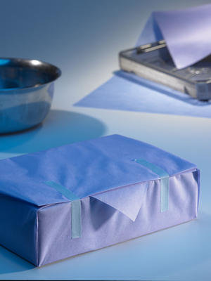
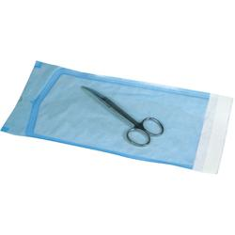
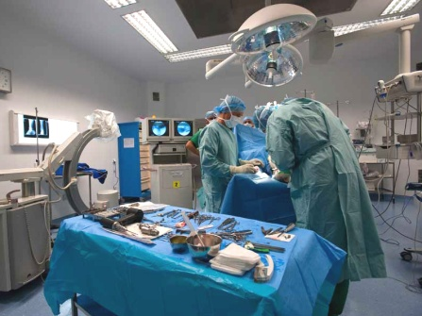
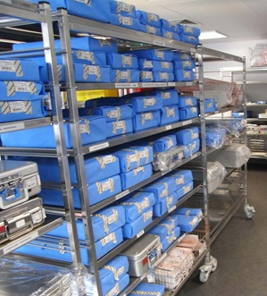
Contexte
Lavage
7-10 oct. 2015
Conditionnement
Pré-désinfection
Circuit DMR
Stérilisation
Vérification de la siccité
Utilisation
bloc opératoire
Stockage
HUMIDITÉ RÉSIDUELLE
maintenir l’intervention
modifier la technique
opératoire
reporter l’intervention

Slide 5
Sommaire
Contexte
Objectif
Essais préliminaires
Matériel et méthodes
Résultats-Discussion
Conclusion

Slide 6
Objectif
7-10 oct. 2015
L’humidité résiduelle à l’intérieur des emballages de stérilisation est-elle réellement une source potentielle de re-contamination des plateaux opératoires?

Slide 7
Sommaire
Contexte
Objectif
Essais préliminaires
Matériel et méthodes
Résultats-Discussion
Conclusion

Slide 8
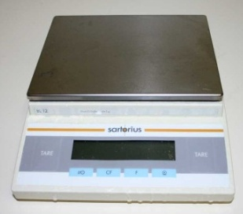
Essais préliminaires
Détermination du délai d’évaporation selon le type d’emballage
7-10 oct. 2015
2 séries
30 compositions / série
2 types d’emballages : conteneur (avec filtre papier UU) et non-tissé
Stockage
T°=23°C +/- 5°
HRm=49%
Eau (T°=70-80°C)
V1= 20ml et V2=30ml
J0 - J3 - J7 - J14 - J21
Ouverture des emballages
Inspection visuelle à la recherche de traces d’humidité
2 pesées identiques

Slide 9
Essais préliminaires
Détermination du délai d’évaporation selon le type d’emballage
7-10 oct. 2015
Vol départ = 20ml
Vol départ = 30ml
Fig 1 & 2 : % d’emballages contenant de l’humidité en fonction de la durée de stockage
Durée d’évaporation dépend:
Vol. eau résiduelle présent au départ
Type d’emballage
Humidité absente quelque soit le type d’emballage à 10 jours
Evaporation plus rapide dans un conteneur que dans un emballage non-tissé

Slide 10
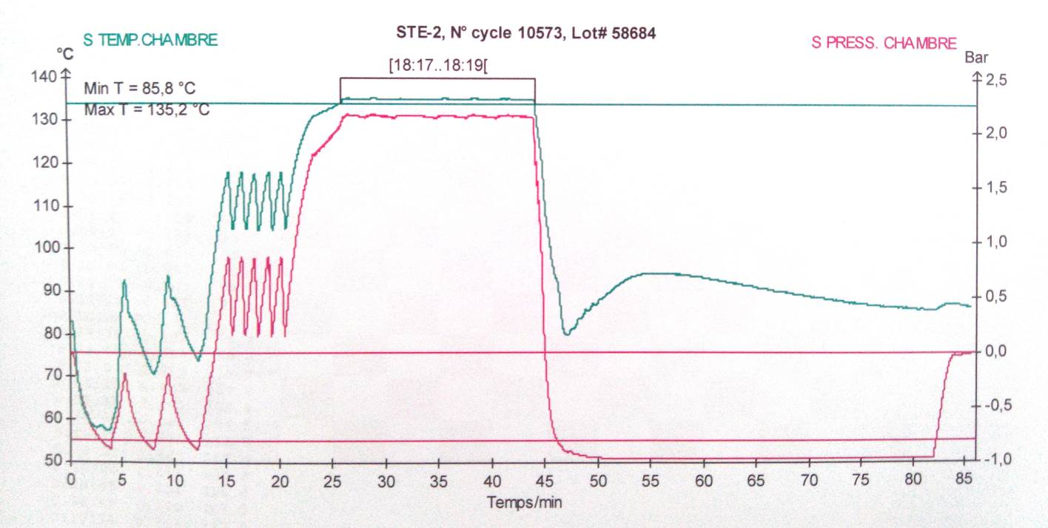
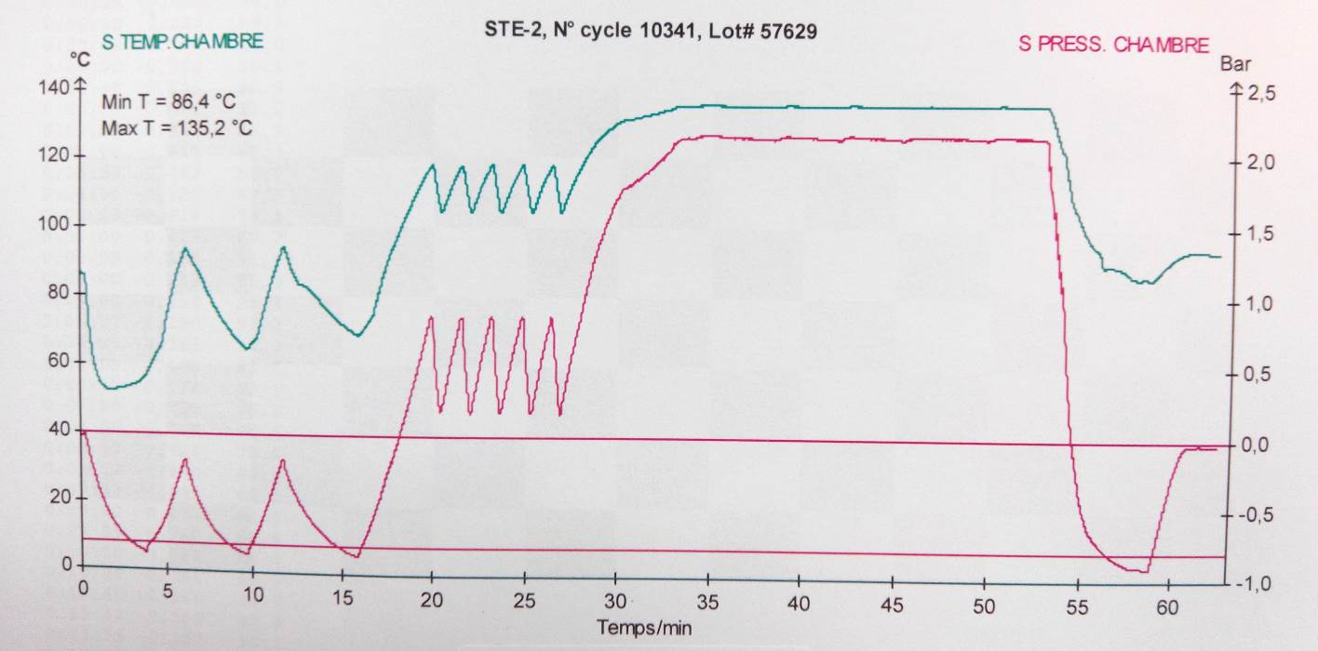
Essais préliminaires
Cycle de stérilisation
7-10 oct. 2015
35 minutes
1 minute

Slide 11
Essais préliminaires
Composition de la charge
7-10 oct. 2015
Siccité est fonction de :
masse du matériel
nature des emballages
stérilisateur
position du matériel dans l’autoclave
16 cycles d’essais
quantité d’eau suffisante
reproductible pour tous les échantillons
permettre de récupérer l’eau résiduelle
Notes:
Bien que la phase de séchage ait été supprimée dès le premier essai, cette condition était insuffisante à elle seule pour procurer des condensats récupérables dans des cupules en plastique. Afin de favoriser la production de condensats, nous avons dans un second temps augmenté la masse à stériliser en travaillant en charge pleine. Ce deuxième essai n’a apporté que quelques gouttelettes d’eau supplémentaires. C’est seulement en apportant une masse métallique au-dessus de cupules puis un plateau en PP en dessous du panier d’instrument, que nous avons réussi à obtenir une quantité d’eau résiduelle souhaitable.

Slide 12
Essais préliminaires
Détermination de la zone de stockage des essais
→ prélèvements d’aérobiocontamination
7-10 oct. 2015
 |  | A | C | D | Valeurs cibles selon la norme NF S 90-351
Matin | TSA | 28 UFC/m³ | 16 UFC/m³ | 100 UFC/m³ | <100 UFC/m³ sans pathogène
 | Sabouraud | <1UFC/m³ | <1UFC/m³ | 25 UFC/m³ (A.fumigatus, A.niger, Penicillium, Cladosporium) | <1 UFC/m³
AM | TSA | 18 UFC/m³ | 18 UFC/m³ | 40 UFC/m³ | <100 UFC/m³ sans pathogène
 | Sabouraud | 1 UFC/m³ (fusarium sp) | 1 UFC/m³ (fusarium sp) | 4 UFC/m³ (penicillium sp, autres champignons contaminants) | <1 UFC/m³

Slide 13
Sommaire
Contexte
Objectif
Essais préliminaires
Matériel et méthodes
Résultats-Discussion
Conclusion

Slide 14
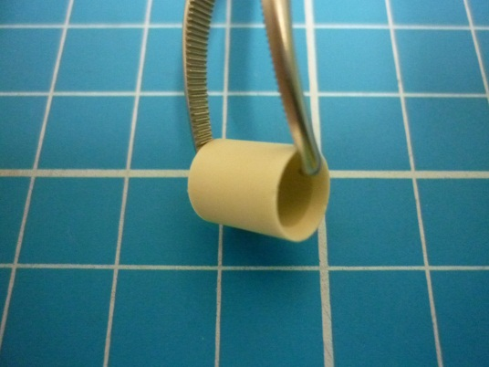
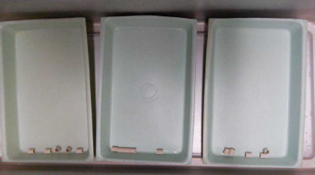
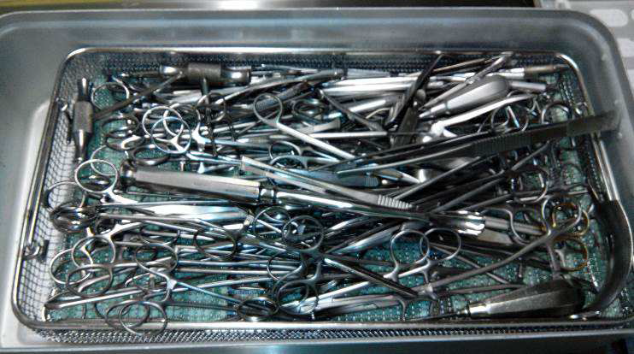
Matériel et Méthodes
Stérilisation des essais
7-10 oct. 2015
Supports inertes en céramique
Propriétés d’adhésion pour les micro-organismes
15 céramiques / composition
3 plateaux en polypropylène surélevés d’un coté → récupération de l’humidité résiduelle
Panier d’instrumentation chirurgicale

Slide 15
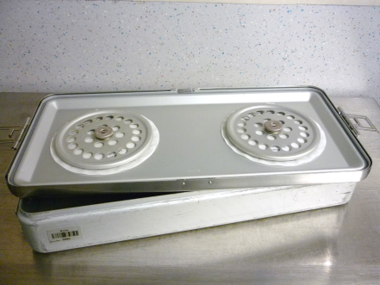
Matériel et Méthodes
Stérilisation des essais
7-10 oct. 2015
Série n°1
Série n°2
6 conteneurs (90 porcelaines céramique)
6 paniers emballés en NT (90 porcelaines céramique)
1 témoin positif sans filtre (15 porcelaines)
1 témoin positif : emballage perforé en 5 points (15 porcelaines)
1 témoin négatif: 5 porcelaines sous sachet papier plastique
1 témoin négatif: 5 porcelaines sous sachet papier plastique
Stérilisation: autoclave Getinge®HS66, plateau de 135°C-18min phase de séchage 1 min
Compositions pesées avant et après cycle de stérilisation → vérification présence d’eau résiduelle
X 5 périodes de stockage/série
→ Impact de l’eau résiduelle après 0, 1, 3, 7 et 14 jours de stockage
= 30 compositions / type d’emballage (+ témoins)

Slide 16
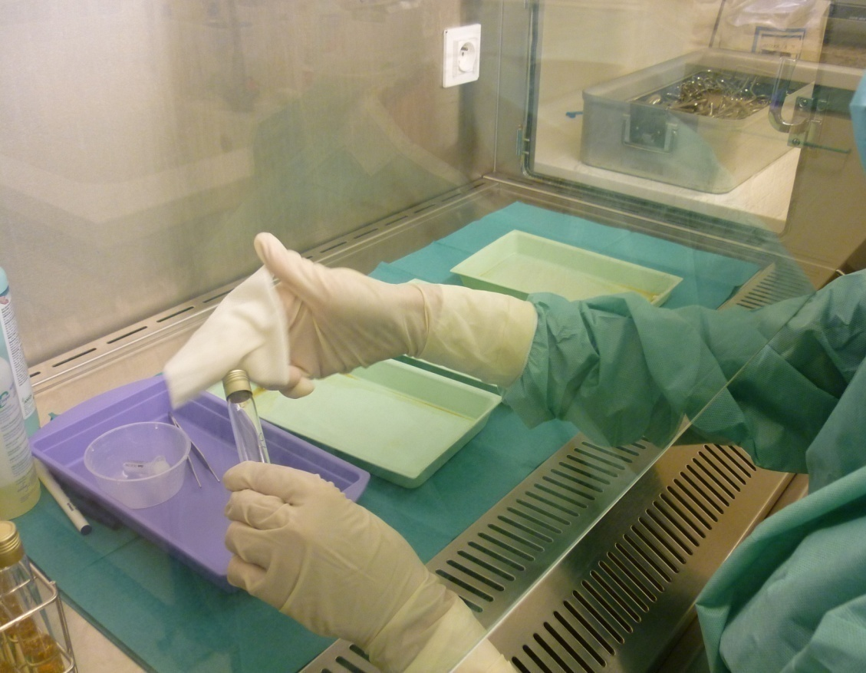
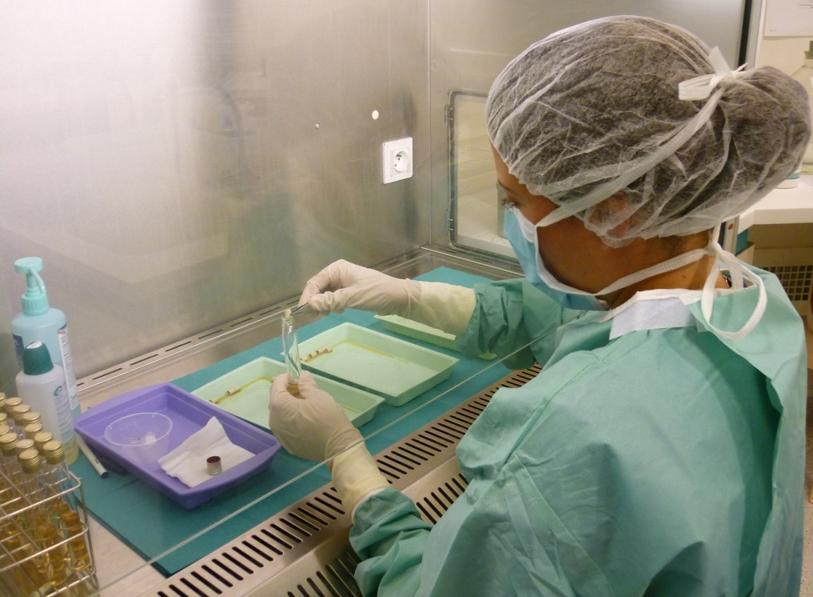
Matériel et Méthodes
Analyses bactériologiques
7-10 oct. 2015
Retrait aseptique sous hotte à flux laminaire des plateaux en PP contenant l’eau résiduelle et les porcelaines
Mise en culture des porcelaines dans un milieu de culture liquide TSA
(5 porcelaines/tube)
Après récupération dans une cupule en plastique stérile, l’eau résiduelle
contenue dans les 3 plateaux en PP est mise en culture dans le milieu liquide TSA (1 ml d’eau)

Slide 17
Matériel et Méthodes
Analyses bactériologiques
7-10 oct. 2015
Incubation 36 ± 1°C pendant 14 jours
Lecture des cultures à J0, J2, J5, J10 et J14
Culture négative
Culture positive
Analyse de la flore totale et identification du germe pour les prélèvements positifs

Slide 18
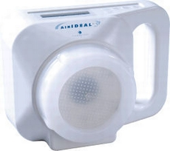
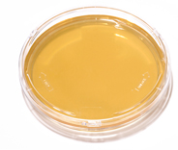
Matériel et Méthodes
Analyses bactériologiques
7-10 oct. 2015
Tests d’aérobiocontamination dans la zone de stockage
Pour les 2 séries
Durée de stockage (j) | 0 | 1 | 3 | 7 | 14
Test aérobiocontamination |  | x |  | x | x

Slide 19
Sommaire
Contexte
Objectif
Essais préliminaires
Matériel et méthodes
Résultats-Discussion
Conclusion

Slide 20
Résultats-Discussion
7-10 oct. 2015
Série n°1: Conteneurs

Slide 21
Résultats-Discussion
7-10 oct. 2015
N° échantillon | Jour de lecture Nb de jours de stockage |  | J0 | J2 | J5 | J10 | J14 | Résultats Prélèvements d'air
1 | Conteneur A | 0 | - - - - | - - - - | - - - - | - - - - | - - - -
2 | Conteneur B |  | - - - - | - - - - | - - - - | - - - - | - - - -
3 | Conteneur C |  | - - - - | - - - - | - - - - | - - - - | - - - -
4 | Conteneur D |  | - - - - | - - - - | - - - - | - - - - | - - - -
5 | Conteneur E |  | - - - - | - - - - | - - - - | - - - - | - - - -
6 | Conteneur F |  | - - - - | - - - - | - - - - | - - - - | - - - -
7 | Témoin + |  | - - - - | - + - - | - + - - | - + - - | - + - -
8 | Conteneur A | 1 | - - - - | - - - - | - - - - | - - - - | - - - - | Contaminants totaux (PNC/m3: particules viables donnant naissance à colonies) | 82
9 | Conteneur B |  | - - - - | - - - - | - - - - | - - - - | - - - - |  | quelques colonies Micrococcus sp Nombreuses colonies Staphylococcus coagulase négative
10 | Conteneur C |  | - - - - | - - - - | - - - - | - - - - | - - - -
11 | Conteneur D |  | - - - - | - - - - | - - - - | - - - - | - - - -
12 | Conteneur E |  | - - - - | - - - - | - - - - | - - - - | - - - - | Levures et moisissures | 33
13 | Conteneur F |  | - - - - | - - - - | - - - - | - - - - | - - - - |  | 1 colonie Aspergillus niger 1 colonie Aspergillus versicolor 1 colonie Aspergillus fumigatus 1 colonie Alternaria sp Quelques colonies Cladosporium sp
14 | Témoin + |  | - - - - | - - - - | - - - - | - - - - | - - - -
15 | Conteneur A | 3 | - - - / | - - - / | - - - / | - - - / | - - - /
16 | Conteneur B |  | - - - / | - - - / | - - - / | - - - / | - - - /
17 | Conteneur C |  | - - - / | - - - / | - - - / | - - - / | - - - /
18 | Conteneur D |  | - - - / | - - - / | - - - / | - - - / | - - - /
19 | Conteneur E |  | - - - / | - - - / | - - - / | - - - / | - - - /
20 | Conteneur F |  | - - - / | - - - / | - - - / | - - - / | - - - /
21 | Témoin + |  | - - - / | - - + / | - - + / | - - + / | - - + /
Notes:
Le témoin est positif à J0 et J3 et négatif à J1 malgré la forte contamination environnementale observée.

Slide 22
Résultats-Discussion
7-10 oct. 2015
N° échantillon | Jour de lecture Nb de jours de stockage |  | J0 | J2 | J5 | J10 | J14 | Résultats Prélèvements d'air
22 | Conteneur A | 7 | - - - / | - - - / | - - - / | - - - / | - - - / | Contaminants totaux (PNC/m3: particules viables donnant naissance à colonies) | 230
23 | Conteneur B |  | - - - / | - - - / | - - - / | - - - / | - - - / |  | quelques colonies Micrococcus sp Nombreuses colonies Staphylococcus coagulase négative 1 colonie Paracoccus yeeii 1 colonie Rhizobium radiobacter
24 | Conteneur C |  | - - - / | - - - / | - - - / | - - - / | - - - /
25 | Conteneur D |  | - - - / | - - - / | - - - / | - - - / | - - - /
26 | Conteneur E |  | - - - / | - - - / | - - - / | - - - / | - - - / | Levures et moisissures | 2 colonies Cladosporium sp 1 colonie Penicillium sp
27 | Conteneur F |  | - - - / | - - - / | - - - / | - - - / | - - - /
28 | Témoin + |  | - - - / | + - - / | + - + / | + - + / | + - + /
29 | Conteneur A | 14 | - - - / | - - - / | - - - / | - - - / | - - - / | Contaminants totaux (PNC/m3: particules viables donnant naissance à colonies) | 49
30 | Conteneur B |  | - - - / | - - - / | - - - / | - - - / | - - - / |  | Nombreuses colonies BG+ évoquant le genre Bacillus 7 colonies Staphylococcus coagulase négative 1 colonie Aeromonas salmonicida 1 colonie Sphingomonas paucimobilis
31 | Conteneur C |  | - - - / | - - - / | - - - / | - - - / | - - - /
32 | Conteneur D |  | - - - / | - - - / | - - - / | - - - / | - - - /
33 | Conteneur E |  | - - - / | - - - / | - - - / | - - - / | - - - / | Levures et moisissures | 1 colonie Penicillium 3 colonies Champignon(s) filamenteu(x)
34 | Conteneur F |  | - - - / | - - - / | - - - / | - - - / | - - - /
35 | Témoin + |  | - - - / | - - - / | - - - / | - - - / | - - - /
Notes:
Est-ce que cette disparité serait expliquée par un trop faible nombre de contaminants fixés sur chaque support? Disparité déjà retrouvée dans l’étude de ….

Slide 23
Résultats-Discussion
7-10 oct. 2015
Série n°2: Non-tissé

Slide 24
Résultats-Discussion
7-10 oct. 2015
N° échantillon | Jour de lecture Durée de stockage (j) |  | J0 | J2 | J5 | J10 | J14 | Résultats Prélèvements d'air
36 | Non-tissé A | 0 | - - - - | - - - - | - - - - | - - - - | - - - -
37 | Non-tissé B |  | - - - - | - - - - | - - - - | - - - - | - - - -
38 | Non-tissé C |  | - - - - | - - - - | - - - - | - - - - | - - - -
39 | Non-tissé D |  | - - - - | - - - - | - - - - | - - - - | - - - -
40 | Non-tissé E |  | - - - - | - - - - | - - - - | - - - - | - - - -
41 | Non-tissé F |  | - - - - | - - - - | - - - - | - - - - | - - - -
42 | Témoin + |  | - - - - | - - - - | - - - - | - - - - | - - - -
43 | Non-tissé A | 1 | - - - - | - - - | - - - - | - - - - | - - - - | Contaminants totaux (PNC/m3: particules viables donnant naissance à colonies) | 18
44 | Non-tissé B |  | - - - - | - - - | - - - - | - - - - | - - - - |  | Staphylococcus coagulase négative Micrococcus sp
45 | Non-tissé C |  | - - - - | - - - | - - - - | - - - - | - - - -
46 | Non-tissé D |  | - - - - | - - - | - - - - | - - - - | - - - -
47 | Non-tissé E |  | - - - - | - - - | - - - - | - - - - | - - - - | Levures et moisissures | <1
48 | Non-tissé F |  | - - - - | - - - | - - - - | - - - - | - - - -
49 | Témoin + |  | - - - - | - - - | - - - - | - - - - | - - - -
50 | Non-tissé A | 3 | - - - - | - - - - | - - - - | - - - - | - - - -
51 | Non-tissé B |  | - - - - | - - - - | - - - - | - - - - | - - - -
52 | Non-tissé C |  | - - - - | - - - - | - - - - | - - - - | - - - -
53 | Non-tissé D |  | - - - - | - - - - | - - - - | - - - - | - - - -
54 | Non-tissé E |  | - - - - | - - - - | - - - - | - - - - | - - - -
55 | Non-tissé F |  | - - - - | - - - - | - - - - | - - - - | - - - -
56 | Témoin + |  | - - - - | - - - - | - - - - | - - - - | - - - -

Slide 25
Résultats-Discussion
7-10 oct. 2015
N° échantillon | Jour de lecture Durée de stockage (j) |  | J0 | J2 | J5 | J10 | J14 | Résultats Prélèvements d'air
57 | Non-tissé A | 7 | - - - / | - - - / | - - - / | - - - / | - - - / | Contaminants totaux (PNC/m3: particules viables donnant naissance à colonies) | 215
58 | Non-tissé B |  | - - - / | - - - / | - - - / | - - - / | - - - / |  | Non identifiés
59 | Non-tissé C |  | - - - / | - - - / | - - - / | - - - / | - - - /
60 | Non-tissé D |  | - - - / | - - - / | - - - / | - - - / | - - - /
61 | Non-tissé E |  | - - - / | - - - / | - - - / | - - - / | - - - / | Levures et moisissures | 2
62 | Non-tissé F |  | - - - / | - - - / | - - - / | - - - / | - - - /
63 | Témoin + |  | - - - / | - - - / | - - - / | - - - / | - - - /
64 | Non-tissé A | 14 | - - - / | - - - / | - - - / | - - - / | - - - / | Contaminants totaux (PNC/m3: particules viables donnant naissance à colonies) | 155
65 | Non-tissé B |  | - - - / | - - - / | - - - / | - - - / | - - - / |  | BG+ évoquant le genre Bacillus Micrococcus sp Staphylococcus coagulase négative Pantonea sp Moraxella sp
66 | Non-tissé C |  | - - - / | - - - / | - - - / | - - - / | - - - /
67 | Non-tissé D |  | - - - / | - - - / | - - - / | - - - / | - - - /
68 | Non-tissé E |  | - - - / | - - - / | - - - / | - - - / | - - - / | Levures et moisissures | 7
69 | Non-tissé F |  | - - - / | - - - / | - - - / | - - - / | - - - / |  | 3 colonies Penicillium sp 3 colonies Filament mycélien stérile 1 colonie Cladosporium sp
70 | Témoin + |  | - - - / | - - - / | - - - / | - - - / | - - - /

Slide 26
Résultats-Discussion
Témoins négatifs(sachet papier/plastique) → stérile
toutes les durées de stockage
toutes les séries
7-10 oct. 2015
Cultures positives → Staphylococcus coagulase négative → témoin de présence humaine dans la zone de stockage

Slide 27
Résultats-Discussion
Résultats-Discussion
7-10 oct. 2015
Stockage dans les conditions les plus défavorables
Résultats aérobiocontamination expriment la contamination 1 jour donné : exposition des échantillons aux contaminants pendant 1, 7 et 14 jours
Surexposition des échantillons aux contaminants environnementaux

Slide 28
Sommaire
Contexte
Objectif
Essais préliminaires
Matériel et méthodes
Résultats-Discussion
Conclusion

Slide 29
Conclusions
7-10 oct. 2015
Humidité résiduelle → Temps limité dans les compositions
• durée max = 7 jours (conteneur)
• durée max = 10 jours (double emballage NT)
→ Délai de présence de l’humidité résiduelle serait donc prévisible
100% de compositions stériles → aucune contamination quel que soit le type d’emballage (210 tubes ensemencés)
→ En accord avec l’Evidence based practice
Notes:
Ce résultat homogène répond non seulement à notre question de départ mais témoigne également de la qualité de notre protocole de prélèvement-ensemencement.

Slide 30
Conclusion
7-10 oct. 2015
En présence d’eau résiduelle, l’état stérile est conservé au minimum 14 jours dans les plateaux opératoires emballés en conteneur ou en double emballage non-tissé.
Notes:
Cette 1ère étude sur le sujet montre qu’en présence d’eau résiduelle, la conservation de l’état stérile est maintenue pendant un minimum de 14 jours dans les plateaux opératoires emballés en conteneur et en double emballage non-tissé. Ces résultats apportent les premiers éléments de réponse sur l’utilisation possible ou la non-utilisation de compositions humides. Une certitude serait apportée par une étude complémentaire utilisant un nombre d’échantillon précisé dans les méthodes standards d’évaluation des agents sporicides.

Slide 31
Merci de votre attention camille.fayard@ch-metropole-savoie.fr
Assessment of Residual Moisture and Maintenance of Sterility in Surgical Instrument Sets after Sterilization. FayardC, Lambert C, Guimier-Pingault C, Levast M, Germi R. Infect Control Hosp Epidemiol. 2015 Aug;36(8):990-2. doi: 10.1017/ice.2015.110. Epub 2015 May 20.

